Slide 1
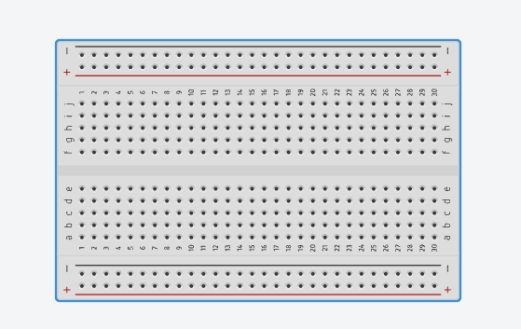
Breadbord de Nathan Turcotte

